Slide 1















Ребусы для детей
Зарядка для ума
Куда спрятались слова?

Slide 2



Выбери задание и вопрос
по первым буквам
10
20
30
40
50
Прибавь название
10
20
30
40
50
Соедини и прочитай
10
20
30
40
50
Запятые
10
20
30
40
50
Добавь и отними
10
20
30
40
50
КОНЕЦ

Slide 3


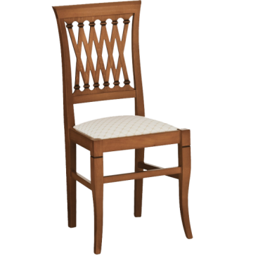

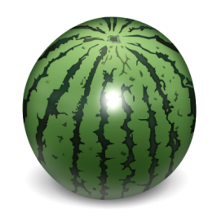
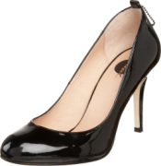




Аист

Slide 4



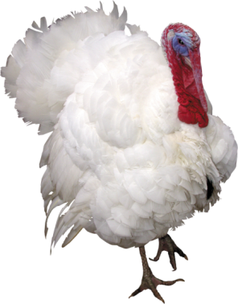


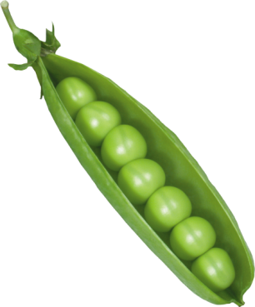


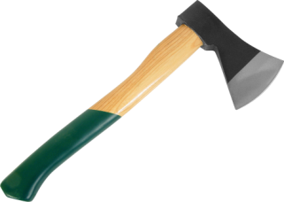



Тигр

Slide 5






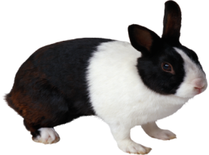
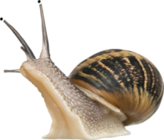



Зубр

Slide 6




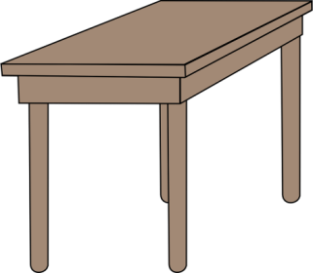




Лиса

Slide 7





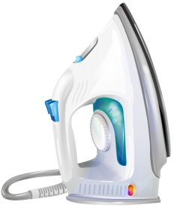




Утка

Slide 8





Б
Бусы

Slide 9

ГА
гамак

Slide 10
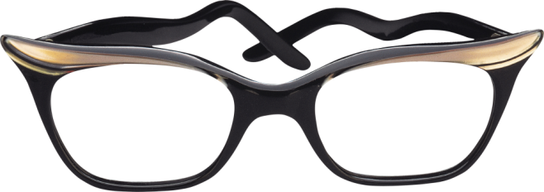

Т
точки

Slide 11
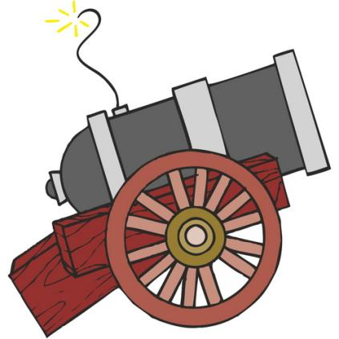
ХЛО
хлопушка

Slide 12
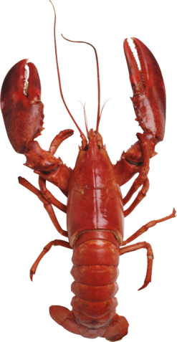
Ф
фрак

Slide 13
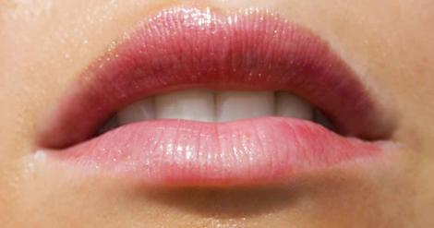
ВО
НИК
воротник

Slide 14

Д
ОН
дракон

Slide 15
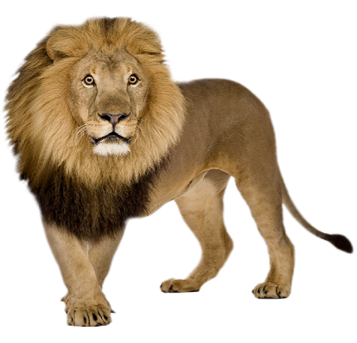
ТЕ
ИЗОР
телевизор

Slide 16

,
И
КИ
игрушки

Slide 17
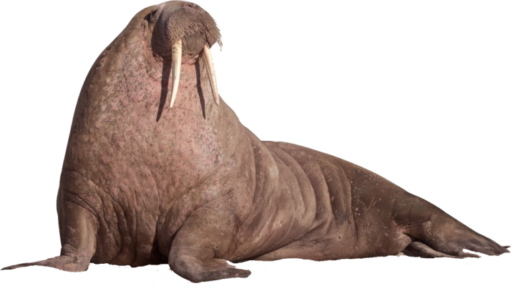
,
Е
море

Slide 18


,
ОФ
картофель

Slide 19

,
РО
ШКА
ромашка

Slide 20
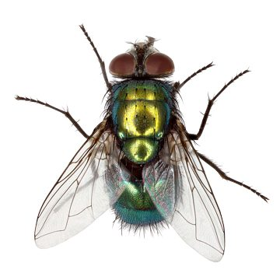
,
ОМОР
мухомор

Slide 21

,
КВА
клюква

Slide 22
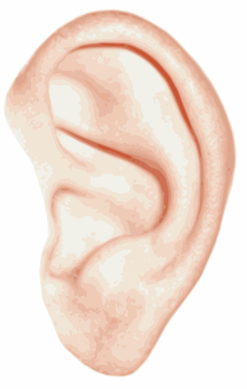
,
ЛОП
лопух

Slide 23
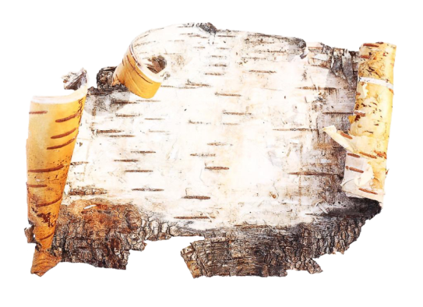

,
Б
корабль

Slide 24
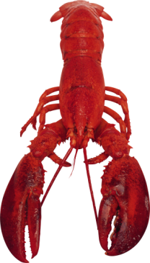

Т
,
Трактор

Slide 25

,
,
,
ГА
вьюга

Slide 26

,
БЕ
белка

Slide 27

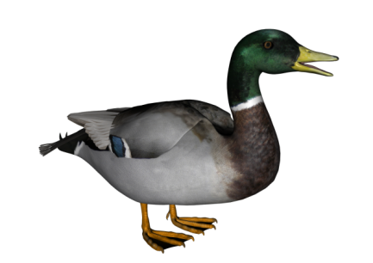
,
О
утконос

Slide 28


Молодцы!

